Slide 1
題目：監控系統設計 組別：第6組
組員：1410832041 何秉翰 1410832050 方冠博

Slide 2
目的
在現在這個物聯網的時代，我們在家有時會感到濕跟冷，但又不知道到底是多濕跟多冷，所以就想設計一個簡易的溫濕度監控系統，當超過設定的數值時，就會發出警示，提醒使用者

Slide 3
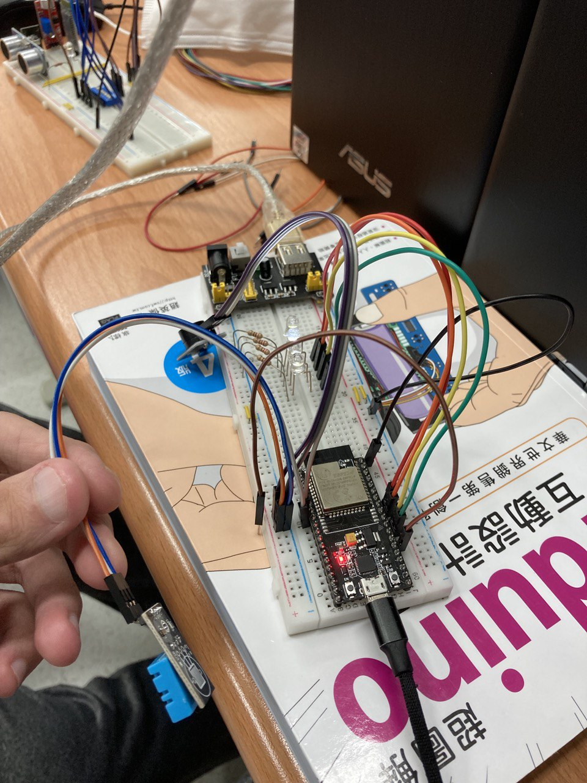
硬體圖
NodeMCU-32S
DHT-11
腳位/硬體 | 零件/腳位 | NodeMCU-32S
LED | + | GPIO 16~19
DHT-11 | Out | GPIO 33
Buzzer | Out | GPIO 32
GND | GND | GND

Slide 4
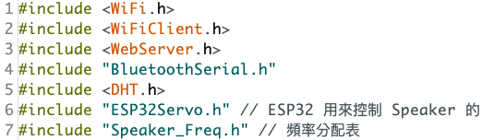
程式 (Libraries)

Slide 5
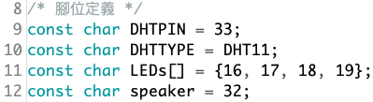
程式 (腳位定義)

Slide 6

程式 (Wi-Fi SSID 設定)

Slide 7
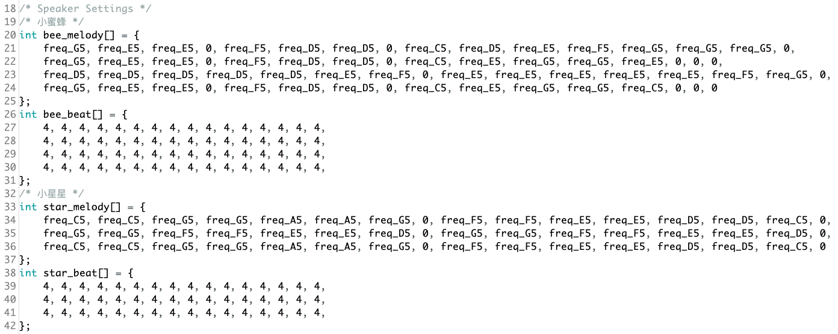
程式 (Speaker 旋律設定)

Slide 8
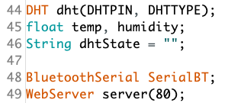
程式 (DHT、BlueTooth、WebServer 設定)

Slide 9
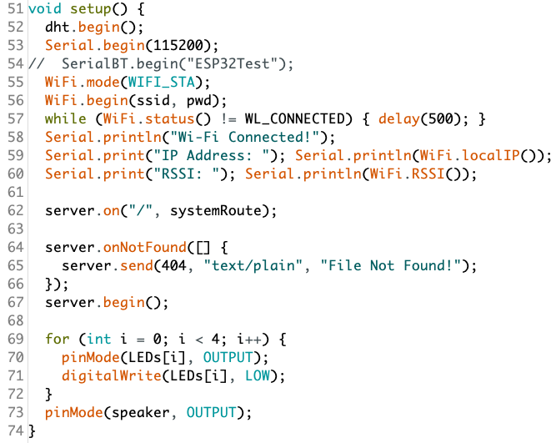
程式 (void setup)

Slide 10

程式 (void loop)

Slide 11
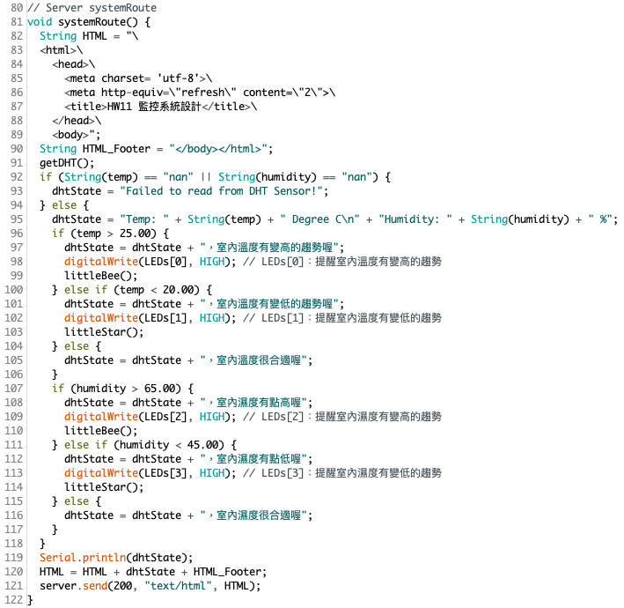
程式 (func systemRoute)

Slide 12
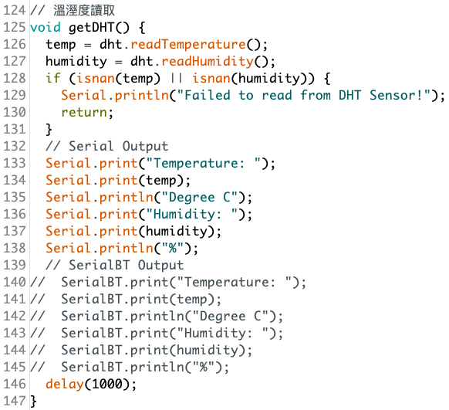
程式 (func getDHT)

Slide 13
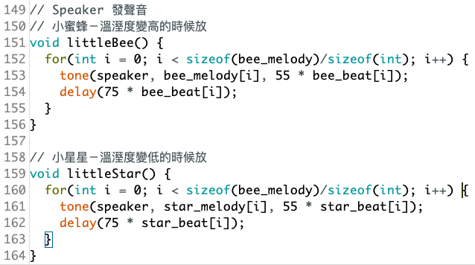
程式 (小蜜蜂、小星星)

Slide 14
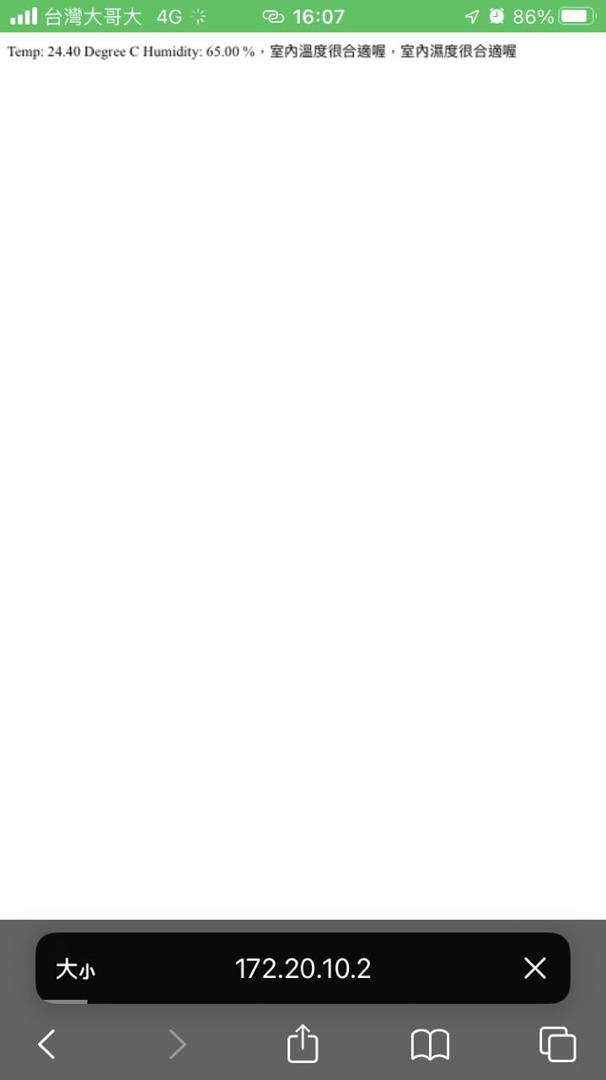
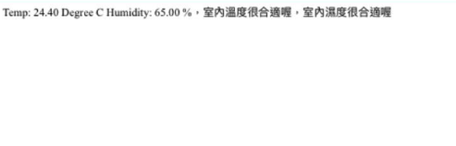
成果

Slide 15
結論
目前我們雖然已經達成透過 Speaker 發出警示聲了，但現在是人手一機的時代，未來我們希望可以改透過撰寫 App 的方式來控制，讓使用者可以自行輸入數值來設定，當超過設定的數值時，就發出 Notification 以及通知鈴聲，來使用者可以更清楚地得知。

Slide 16
參考文獻
1. https://makerpro.cc/2020/10/use-esp32-for-airbox-design/
2. https://makerpro.cc/2020/04/esp32-bluetooth-instantaneous-communication-and-voice-command
3.課本、作業

